Slide 1
GALATIANS
. . . . . . . . . . . . . . . . . . . . . . . . . . . . . . . . . . . . . . . . . . . . . . . . . . . . .
Justification through faith in Jesus Christ

Slide 2
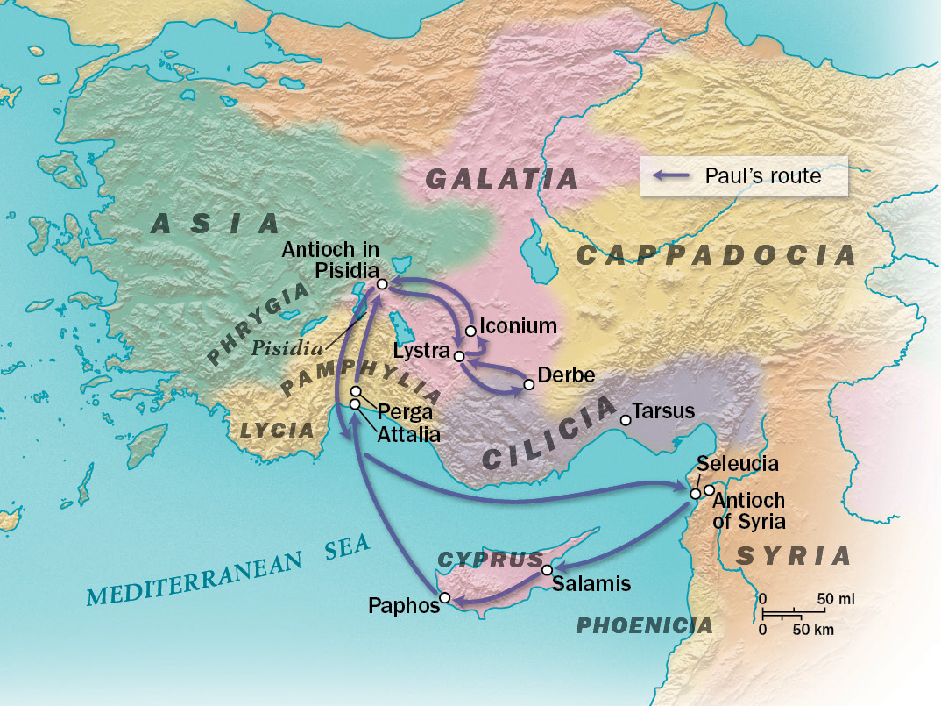

Slide 3
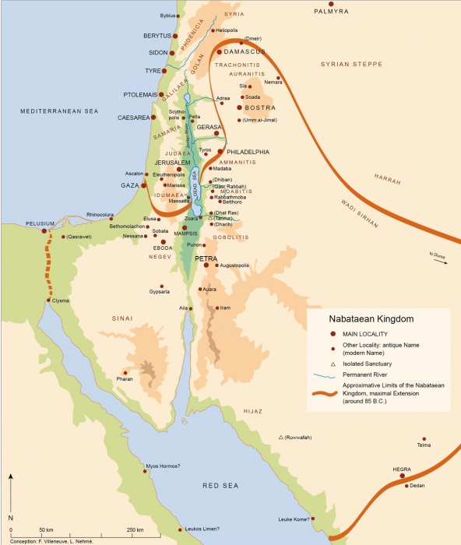

Slide 4
